Slide 1
Exkurs Webhook mit Google Sheets
https://www.arduino.cc

Slide 2
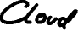
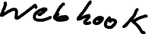

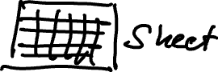
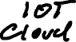
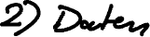
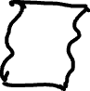
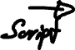
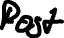
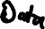

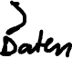
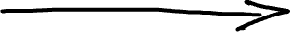
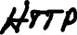
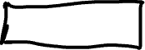
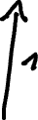
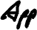

Slide 3
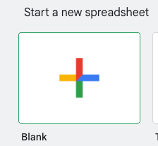
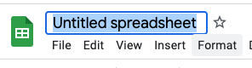
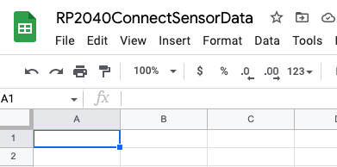
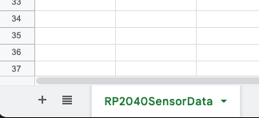
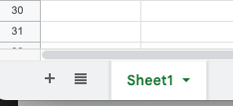
https://www.google.de/intl/de/sheets/about/ Neue Tabelle erstellen
1)
2)
3)
4)
5)

Slide 4
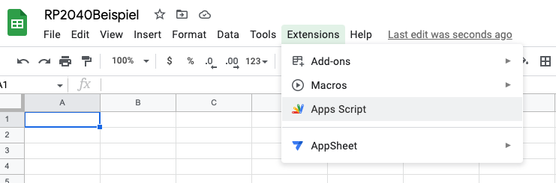
AppScript erstellen: Extensions->Apps Script

Slide 5
AppScript kopieren
https://github.com/IT-folks/Arduino-IoT-Cloud-Deutsch/blob/main/GoogleSheetsAppScript.js
Referenz: https://developers.google.com/apps-script/

Slide 6
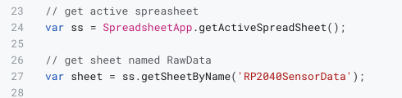
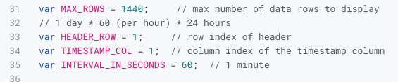
AppScript anpassen
Sheet name (z.B. „RP2040SensorData“) – das ist der Name des Tabellenblatts, nicht der Tabellendatei
Maximale Anzahl Zeilen ausrechnen und Intervall anpassen

Slide 7
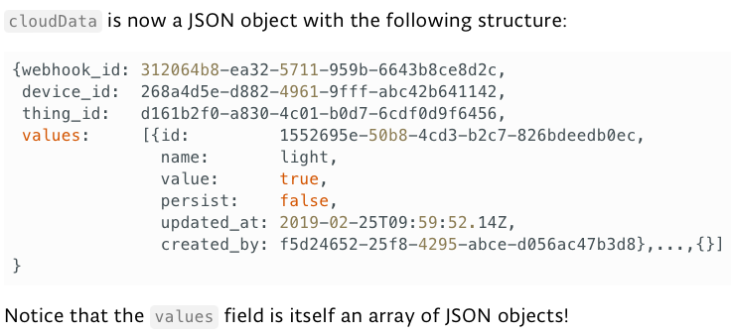
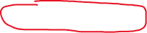

JSON cloudData example var cloudData = JSON.parse(e.postData.contents);

Slide 8
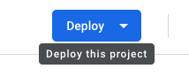

App Script aktivieren (Deploy) – Schritt 1
Mit dieser Sicherheitseinstellung (Anyone) ist es ganz wichtig, dass wir die Webhook URL geheim wie ein Passwort behandeln und in einem Passwortmanager abspeichern

Slide 9
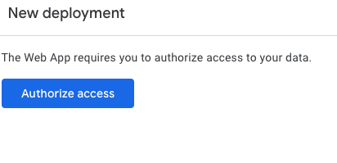
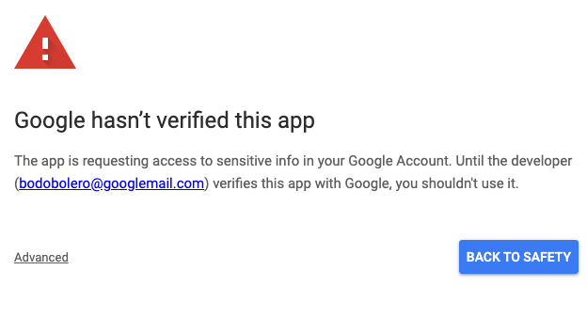

App Script aktivieren (Deploy) – Schritt 2
Advanced drücken

Slide 10
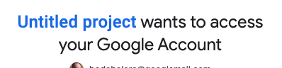
App Script aktivieren (Deploy) – Schritt 3
Go to klicken
Allow

Slide 11

App Script aktivieren (Deploy) – Schritt 4
Go to klicken
Mit dieser Sicherheitseinstellung (Anyone) ist es ganz wichtig, dass wir die Webhook URL geheim wie ein Passwort behandeln und in einem Passwortmanager sicher abspeichern

Slide 12
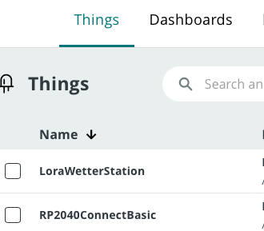
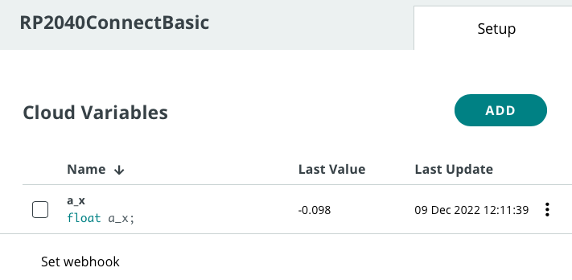

In der Arduino IOT Cloud Webhook aktivieren – Schritt 1
https://create.arduino.cc/iot/things/<id>/setup
Set Webhook klicken

Slide 13
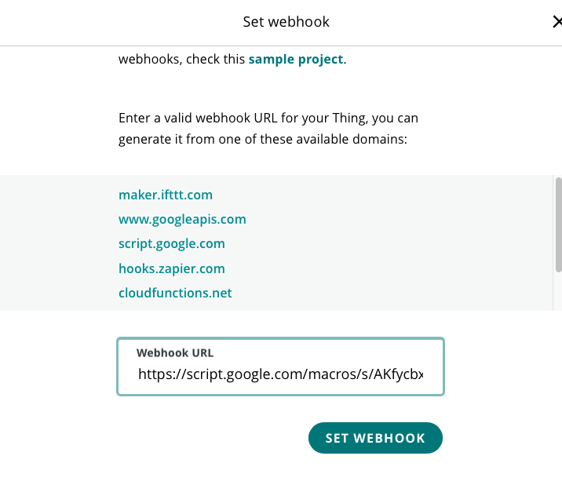
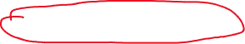
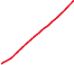

In der Arduino IOT Cloud Webhook aktivieren – Schritt 2
Webhook URL ins Eingabefeld
Kopieren und dann
SET WEBHOOK drücken
Set Webhook klicken

Slide 14
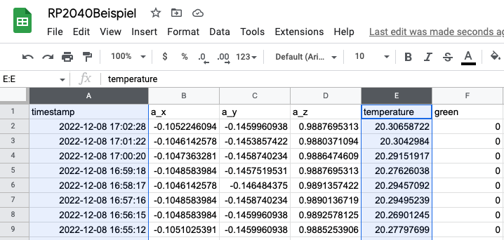
Ergebnis: die Zeilen im Google Sheet werden aktualisiert bzw. eingefügt:

Slide 15
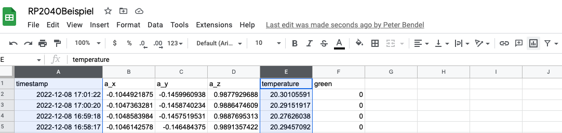
Datenvisualiserung mit Charts
Die Daten können dann mittels Charts visulisiert werden (am besten auf einem anderen Tabellenblatt)
Spalte timestamp und ein oder mehrer Datenspalten markieren

Slide 16
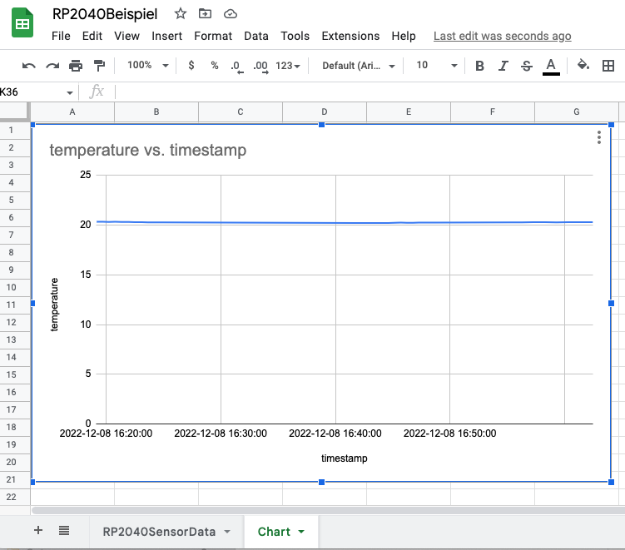

Slide 17
Attribution und Quellen
Diese Folien wurden von Peter Bendel erstellt.
Für eigene Inhalte gilt die Attribution-ShareAlike 3.0 Unported
Lizenz, https://creativecommons.org/licenses/by-sa/3.0/
Ich habe folgende Quellen verwendet
https://www.google.com/sheets/about/
https://www.google.com/script/start/
https://create.arduino.cc/projecthub/Arduino_Genuino/arduino-iot-cloud-google-sheets-integration-71b6bc
https://github.com/arduino/arduino-iot-google-sheet-script/issues/4

